Slide 1


ÂM NHẠC 9

Slide 2

Chủ đề 1
TUỔI MƯỜI LĂM
BÀI 1
– Hát: Bài hát Tuổi mười lăm
– Thường thức âm nhạc: Một số thể loại nhạc đàn
– Lí thuyết âm nhạc: Sơ lược về quãng, cách xác
định và gọi tên quãng

Slide 3

Bài 1 (Tiết 2)
– Ôn tập bài hát Tuổi mười lăm
– Một số thể loại nhạc đàn
– TN&KP: Chia sẻ thông tin và cảm nhận
về một tác phẩm nhạc đàn

Slide 4
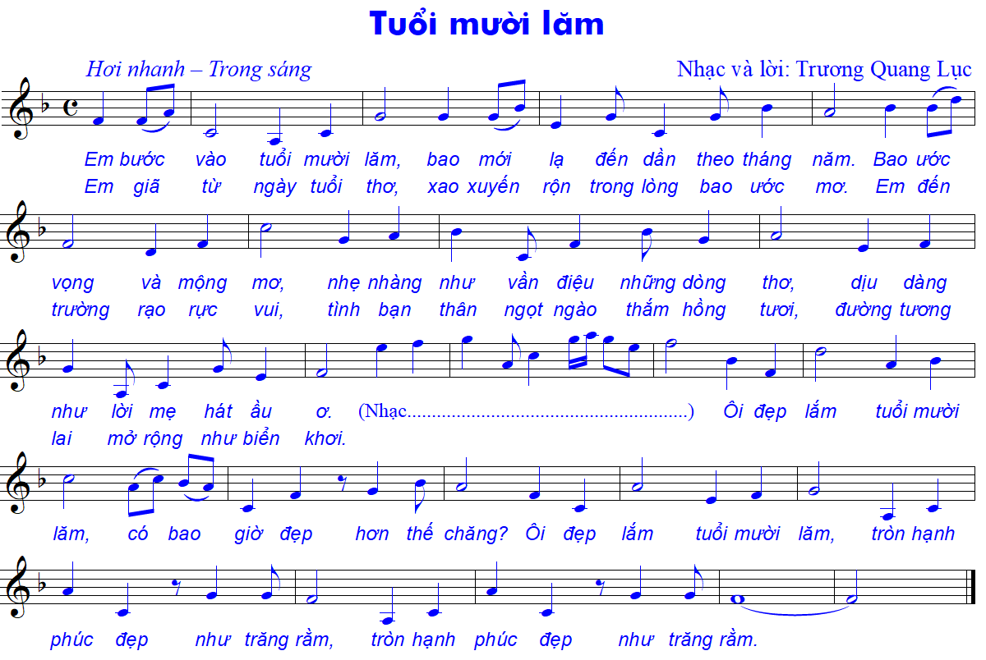
I. Ôn tập bài hát

Slide 5
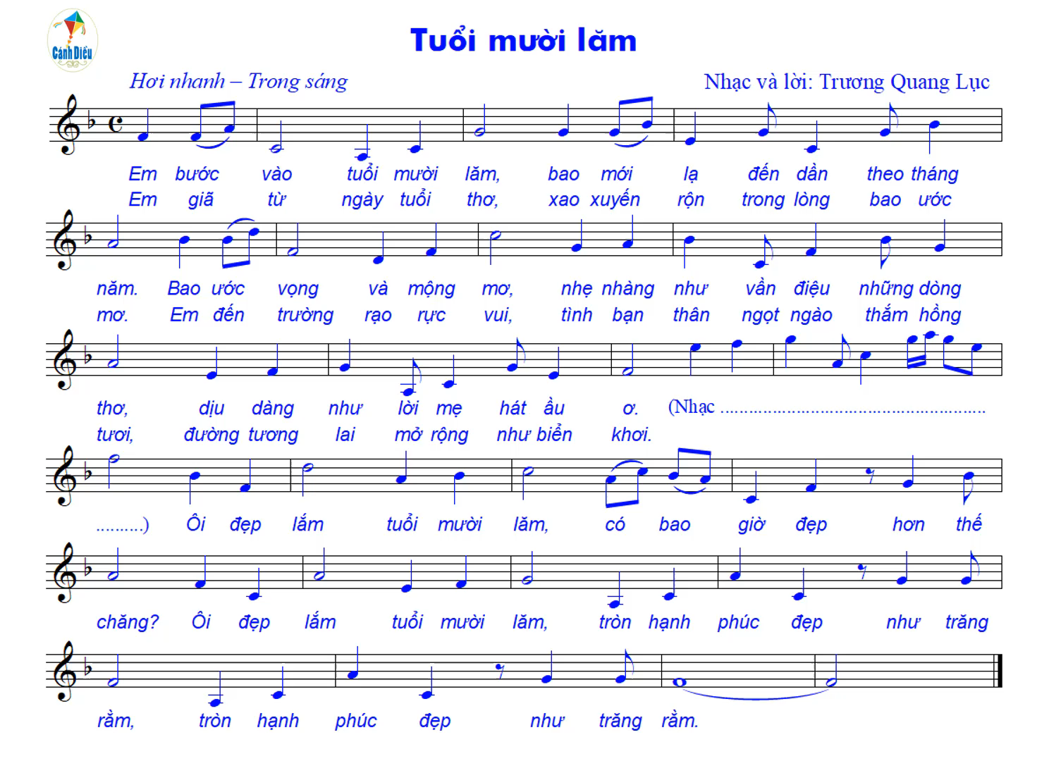

Hát kết hợp vỗ tay nhịp nhàng; thể hiện tình cảm hồn nhiên, trong sáng.

Slide 6

Thảo luận nhóm
II. Một số thể loại nhạc đàn
Nhạc đàn là tác phẩm âm nhạc được thể hiện bằng giọng hát hay bằng nhạc cụ?
Nêu tên những thể loại nhạc đàn mà em biết. Mỗi thể loại có đặc điểm gì?
Kể tên một vài tác phẩm thuộc từng thể loại.

Slide 7

Nhạc đàn (khí nhạc) là những tác phẩm âm nhạc được thể hiện bằng nhạc cụ. Nhạc đàn được hình thành và phát triển muộn hơn nhạc hát.
Cũng như nhạc hát, nhạc đàn gồm nhiều thể loại khác nhau. Có thể kể tới một số thể loại nhạc đàn như:

Slide 8
Bài ca không lời (Song Without Words) là những tác phẩm khí nhạc nhỏ, giai điệu có tính chất du dương như hát, thường viết cho đàn piano, violin hoặc violoncello. Bài ca không lời phù hợp với đông đảo thính giả, biểu diễn trong phòng hoà nhạc nhỏ có tính gia đình. Nhạc sĩ người Đức F. Mendelssohn là người sáng tạo ra thể loại này. Ông đã viết tập Bài ca không lời gồm 48 bản cho đàn piano.
Ví dụ:
– Bài ca mùa xuân (F.Mendelssohn);
– Tháng Sáu: Khúc hát người chèo thuyền (Tchaikovsky);
– Quê hương (Lưu Cầu).

Slide 9
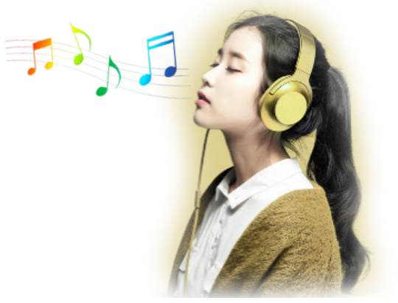
III. Trải nghiệm và khám phá:
Chia sẻ thông tin và cảm nhận về một tác phẩm nhạc đàn

Slide 10


DẶN DÒ VỀ NHÀ
Tập biểu diễn bài hát Tuổi mười lăm kết hợp đánh nhịp hoặc vận động phụ hoạ.

